Slide 1
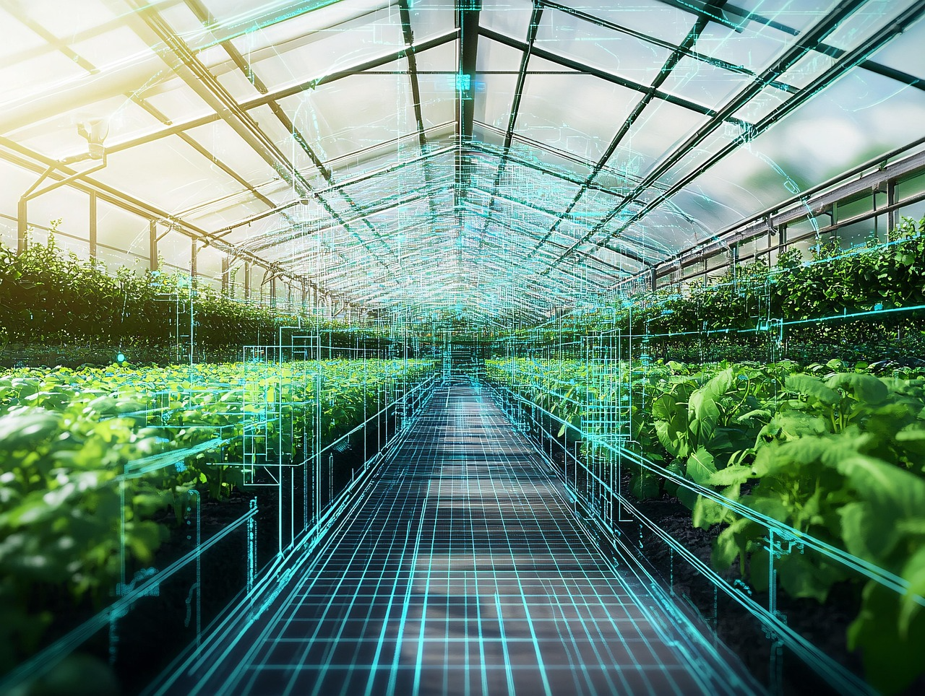
MOДУЛ 2
Изкуствен интелект в селското стопанство
www.sustainvet.eu

Slide 2
Съдържание
01
Част 1 – Въведение
02
Част 2 – Предизвикателствата пред селското стопанство в днешно време
03
Част 3 – Как изкуственият интелект може да подпомогне селското стопанство
04
Част 4 – Как да запазим преднината си? Решения и поглед към бъдещето

Slide 3
Учебни цели
До края на този модул обучаващите се ще могат:
• Да обяснят основните екологични, икономически и кадрови предизвикателства, засягащи съвременното земеделие.
• Да опишат как технологиите за изкуствен интелект се прилагат в управлението на културите, мониторинга на добитъка и оптимизацията на ресурсите.
•Интерпретират основни данни за стопанството и да идентифицират къде инструментите за изкуствен интелект могат да подобрят вземането на решения.
•Оценяват ползите и рисковете от внедряването на изкуствен интелект, включително съображенията, свързани с етиката, околната среда и киберсигурността.
•Идентифицират практически възможности за интегриране на инструменти за изкуствен интелект в ежедневните селскостопански задачи по отговорен и устойчив начин.

Slide 4
01
Част 1
Въведение

Slide 5
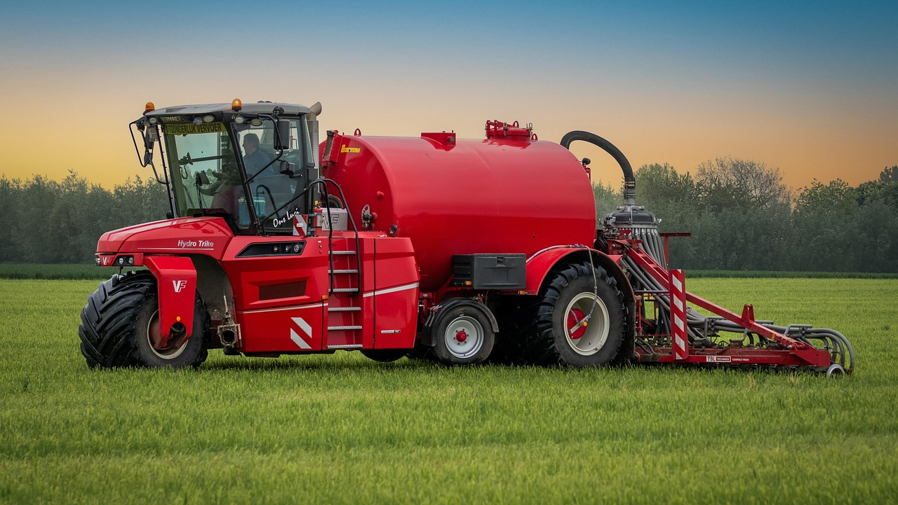
„Най-голямото изпитание за едно морално общество е какъв свят оставя на своите деца.“
Дитрих Бонхофер

Slide 6
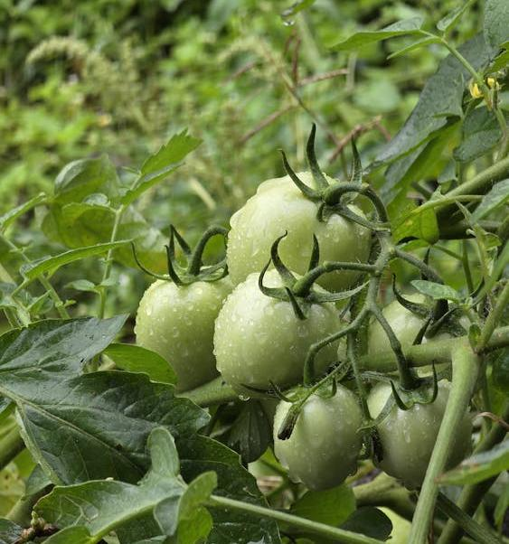
Защо изкуствен интелект в селското стопанство?
Селското стопанство претърпява бърза трансформация. Климатичните предизвикателства, нарастващите разходи за производствени ресурси, недостигът на работна ръка и все по-високите очаквания за устойчивост принуждават земеделските стопани и специалистите в агропромишлеността да преосмислят начините, по които се произвеждат, контролират и управляват хранителните продукти. Изкуственият интелект се очертава като практичен инструмент за подкрепа в този преход, като помага на селското стопанство да стане по-устойчиво, ефективно и екологично отговорно.

Slide 7
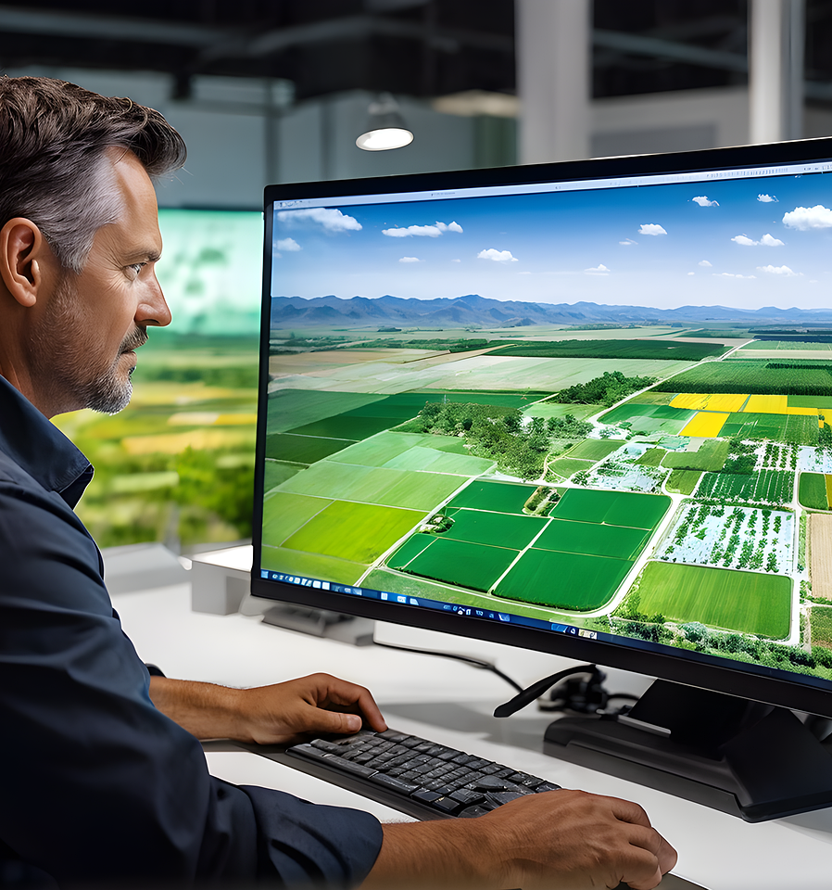
Защо изкуствен интелект в селското стопанство?
Използването на изкуствен интелект в селското стопанство има за цел да подобри процеса на вземане на решения чрез съчетаване на човешкия опит с аналитични данни, а не да замести фермерите или традиционните знания. ‍От наблюдението на здравето на животните до оптимизирането на водоползването и намаляването на употребата на химикали, изкуственият интелект вече се прилага по начини, които подкрепят устойчивите селскостопански практики и подобряват дългосрочната жизнеспособност на стопанствата от всякакъв мащаб.

Slide 8
Защо изкуственият интелект е важен точно сега
Съвременното земеделие генерира големи обеми практически данни в хода на ежедневната стопанска дейност, включително метеорологични данни, състоянието на почвата, показатели за здравето на животните и производителността на селскостопанската техника. Инструментите за изкуствен интелект помагат на земеделските стопани и работниците в селското стопанство да анализират ефективно тази информация, като откриват закономерности, които са трудни за установяване само чрез ръчно наблюдение.
В рамките на проекта SUSTaiN изкуственият интелект се позиционира като подпомагаща, приложима на работното място технология, която подкрепя три взаимосвързани приоритета в професионалното образование и обучение в селското стопанство: • надеждно производство на храни • намалено въздействие върху околната среда • икономическа устойчивост за фермите и селските общности. Изкуственият интелект подкрепя тези приоритети, като подобрява прецизността при ежедневните задачи, намалява отпадъците и позволява по-ранно, превантивно вземане на решения, вместо реактивни реакции.

Slide 9
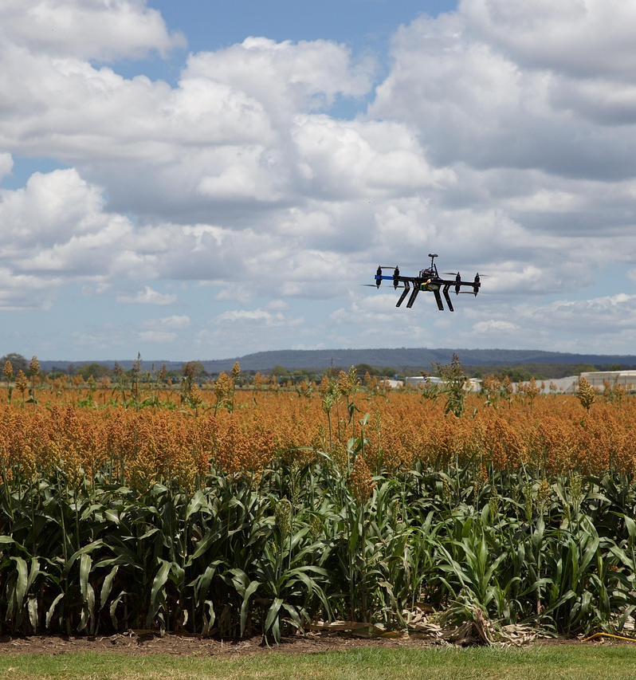
Как се използва изкуственият интелект?
Днес изкуственият интелект вече оказва осезаемо влияние във фермите – от откриването на болести до използването на автономни машини: в Нидерландия фермерите използват роботи, управлявани от изкуствен интелект, за да инспектират полетата с лалета и автоматично да идентифицират и отстраняват заразените луковици. Тези роботи обработват хиляди изображения с GPS-точност, за да опазват здравето на културите и да предотвратяват разпространението на болести.

Slide 10
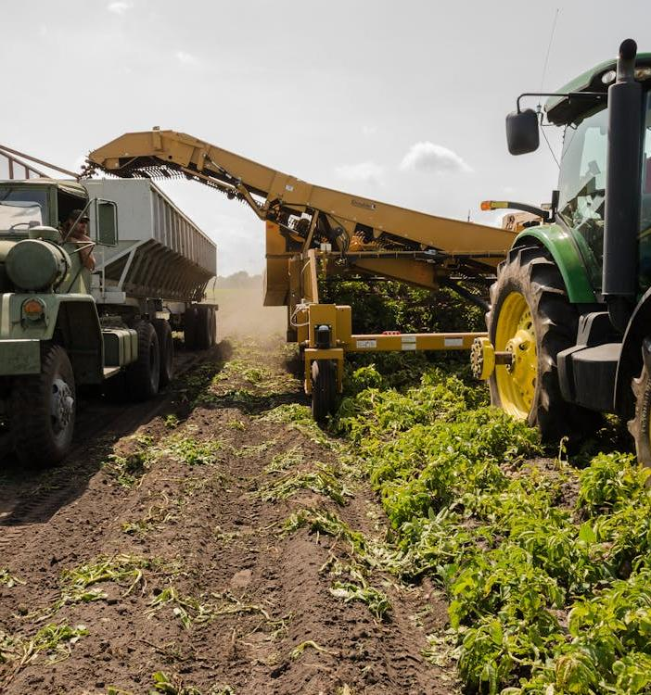
Как се използва изкуственият интелект?
В Кения дребните земеделски стопани използват инструменти с изкуствен интелект като Virtual Agronomist и PlantVillage, за да диагностицират вредители и да оптимизират употребата на торове чрез смартфон. Един земеделски стопанин отбеляза скок в добива си от кафе в сравнение с предишните нива, след като приложи препоръките на изкуствения интелект, съобразени с данните за почвата и времето. Разработват се усъвършенствани системи с изкуствен интелект за автоматизирана борба с вредителите на място, където роботи, оборудвани с камери, откриват болести и прилагат прецизни мерки за лечение, като по този начин намаляват рисковете за здравето от ръчното пръскане и подобряват резултатите от реколтата.
SOURCE
SOURCE

Slide 11
02
Част 2
Предизвикателствата пред селското стопанство в днешно време

Slide 12
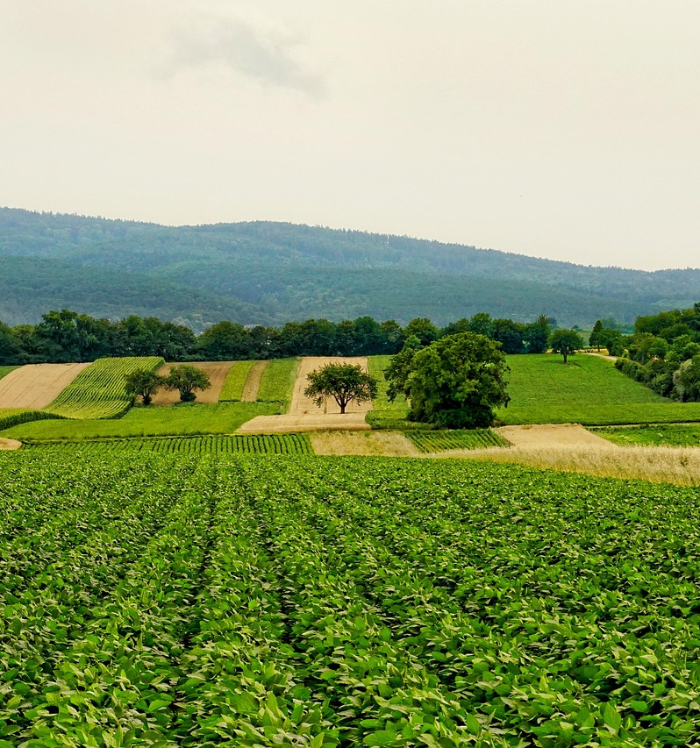
Предизвикателствата пред селското стопанство в днешно време
Днес селското стопанство е изправено пред редица екологични, икономически и социални предизвикателства, които стават все по-трудни за справяне само с традиционни методи. Тези предизвикателства са тясно свързани помежду си и оказват нарастващ натиск върху земеделските стопани, работниците в агропромишлеността, веригите за доставки и местните екосистеми. Разбирането на този контекст е основна отправна точка, преди да се проучи как изкуственият интелект може да предложи практическа и полезна за работата подкрепа в рамките на обучението и практиката в селското стопанство
.

Slide 13
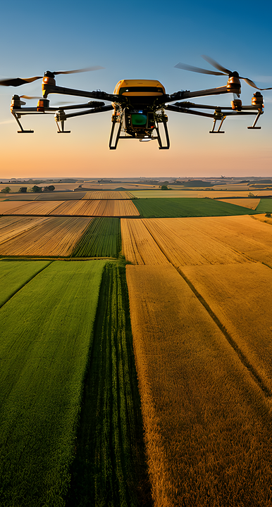
Климатични колебания и натиск върху околната среда
01
Земеделските производители се сблъскват с все по-екстремни метеорологични условия, непредсказуеми валежи, суши и нарастваща заплаха от вредители и болести във всички региони.
Ефективно използване на ресурсите и нарастващи разходи за суровини
02
Повишаващите се разходи за вода, торове, фуражи и енергия засилват натиска за ефективно производство, при спазване на изискванията за устойчивост и нормативните разпоредби.
Недостиг на работна ръка и липса на квалифицирани кадри
03
Застаряващата работна сила и ограничените цифрови умения затрудняват поддържането, адаптирането и модернизирането на селскостопанските дейности.

Slide 14

Предизвикателство 1: Климатичните колебания и натискът върху околната среда
Земеделските производители все по-често се сблъскват с непредсказуеми климатични условия, включително суши, наводнения, горещи вълни и нетипични за сезона студове. Тези условия затрудняват планирането на засаждането, напояването, прибирането на реколтата и отглеждането на добитъка, ако се разчита единствено на миналия опит. Екстремните метеорологични явления също така увеличават риска от провал на реколтата, влошаване на състоянието на почвата и проблеми със здравето на животните, което поставя допълнителен натиск върху устойчивостта на земеделските стопанства и продоволствената сигурност.

Slide 15
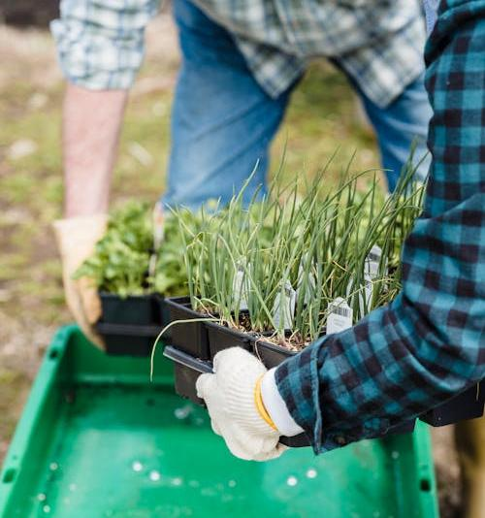
Екологичният натиск върху селскостопанските системи
Очаква се селското стопанство да намали своето въздействие върху околната среда, като същевременно запази производителността си. Това включва намаляване на потреблението на вода, ограничаване на оттичането на торове и пестициди, опазване на биологичното разнообразие и подобряване на състоянието на почвата. Изпълнението на тези изисквания често изисква по-интензивен мониторинг, водене на документация и спазване на екологичните стандарти, което прави ежедневната работа във фермите по-сложна.

Slide 16
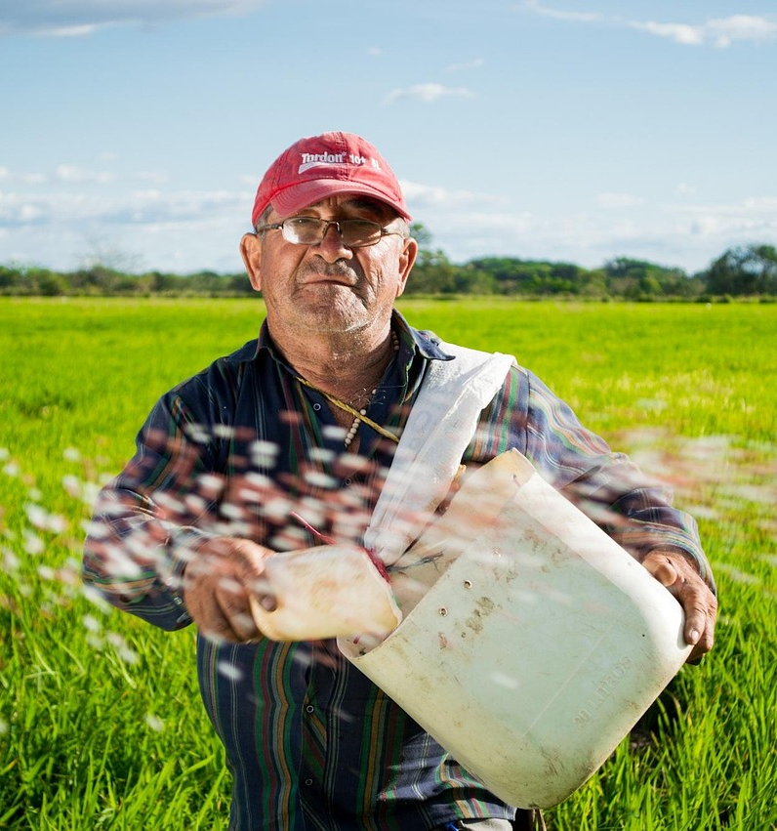
Предизвикателство 2: Ефективно използване на ресурсите и нарастващи разходи за суровини
Селскостопанските работници и управителите на стопанства са изправени пред постоянно нарастване на разходите за основни производствени ресурси като торове, фуражи, вода, гориво и енергия. Това повишение на разходите оказва пряко влияние върху ежедневната работа в стопанствата, планирането на дейностите и вземането на финансови решения.
От гледна точка на професионалното образование и обучение това означава, че обучаващите се се нуждаят от по-силни умения за наблюдение на използването на ресурсите, разбиране на компромисите между разходите и ползите и вземане на информирани оперативни решения. Ефективното използване на ресурсите се превърна в основна компетентност на работното място, особено в роли, свързани с управлението на културите, грижите за животните и работата със селскостопанска техника.

Slide 17
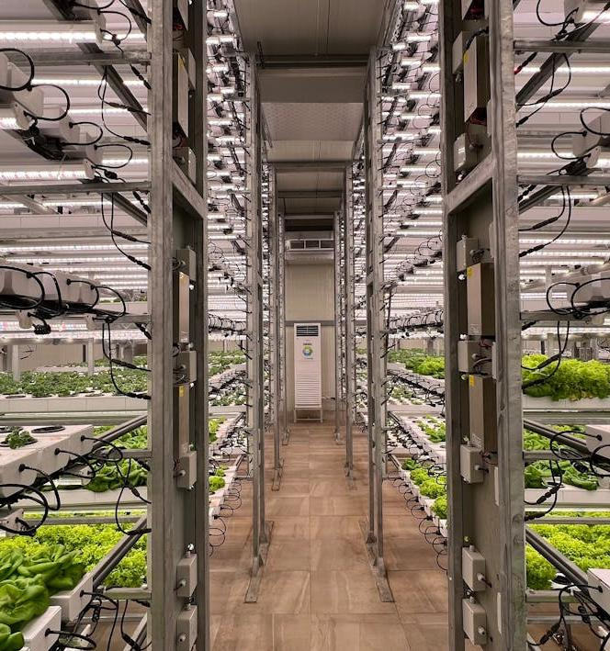
Ефективност при регулаторен натиск
Наред с нарастващите разходи, селскостопанските работници трябва да работят в рамките на все по-подробни стандарти за устойчивост и екологични разпоредби. Те включват ограничения за употребата на торове, правила за водочерпене, изисквания за хуманно отношение към животните и задължения за водене на документация. За учащите в професионалното образование това създава необходимост от развиване на практически умения за наблюдение, документиране и адаптиране на селскостопанските практики, за да се спазват изискванията.
Обучението, което свързва ефективността с нормативните изисквания, помага на учащите да разберат как ежедневните задачи, като прилагането на средства за производство, калибрирането на оборудването и записването на данни, допринасят за устойчиви и съобразени с изискванията селскостопански дейности
.

Slide 18
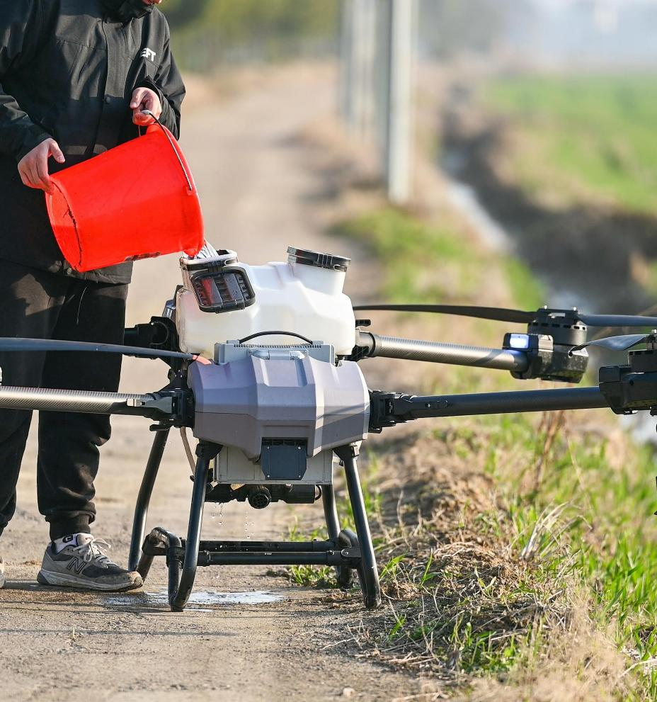
Предизвикателство 3: Недостиг на работна ръка и липса на квалифицирани кадри
Много стопанства и предприятия в селскостопанско-хранителната промишленост се сблъскват с постоянен недостиг на работна ръка, причинен от застаряването на работната сила, обезлюдяването на селските райони и намаления интерес към кариерата в селското стопанство сред по-младите поколения. Това увеличава натиска върху наличните работници, което често води до по-дълги работни часове и намалена способност за адаптиране на практиките или въвеждане на нови методи. От гледна точка на професионалното образование и обучение това подчертава важността на придобиването от учащите на многофункционални и адаптивни компетенции, които им позволяват да изпълняват по-широк спектър от задачи безопасно и ефективно. Обучението играе ключова роля в подготовката на работниците за работа с модерно оборудване, управление на натоварването и поддържане на производителността с по-малки екипи.

Slide 19
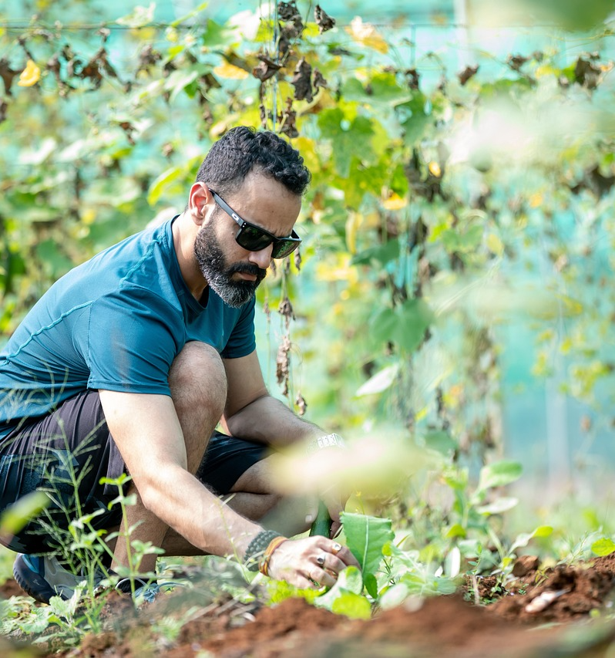
Недостиг на квалифицирани кадри и цифрова готовност
С нарастващата роля на технологиите в селското стопанство от работниците се очаква да работят с цифрови инструменти като сензори, софтуер за управление на стопанства и автоматизирани системи.
Въпреки това много от настоящите и бъдещите работници имат неравен достъп до обучение по цифрови и свързани с данни умения. Професионалното образование играе централна роля в изграждането на увереност и компетентност при използването на тези инструменти. Развитието на цифровата готовност чрез практическо обучение помага на учащите да интерпретират информацията, да подпомагат вземането на решения и да интегрират технологиите в ежедневните задачи във фермата, без да губят ценността на практическото, основано на опит знание.

Slide 20
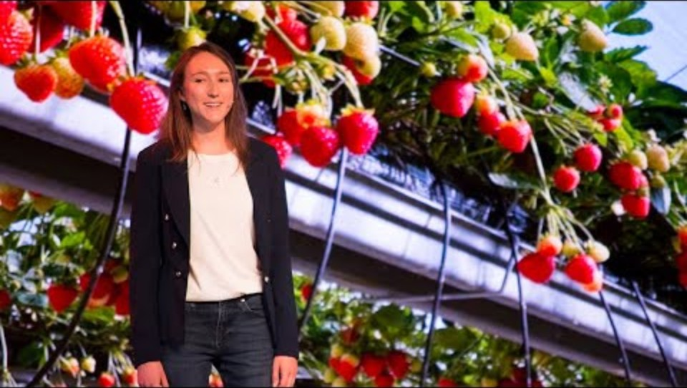
ГЛЕДАЙТЕ
Влияние на изкуствения интелект върху хранителния сектор
Вижте следното видео от TED на тема „Как агророботиката ще промени храната, която ядете“.
В тази лекция се разглежда как роботиката и изкуственият интелект се внедряват в реални селскостопански условия, за да се справят с недостига на работна ръка, предизвикателствата, свързани с ефективността, и натиска за устойчивост.
Можете да го намерите и на https://youtu.be/RjJfcoeFS5c?si=nJFAI5jM1-kKT3U1

Slide 21
03
Част 3-
Как изкуственият интелект може да подпомогне селското стопанство

Slide 22
Може ли изкуственият интелект да бъде съюзник на съвременното земеделие?
В предходната глава анализирахме основните предизвикателства, пред които е изправено съвременното земеделие днес – от климатичните колебания и недостига на ресурси до недостига на работна ръка и нарастващите изисквания към производството. Настоящата глава предлага обзор на начините, по които тези предизвикателства могат да бъдат преодолени с помощта на изкуствен интелект (ИИ). ИИ се превръща в ценен инструмент за съвременното земеделие, като помага на земеделските стопани да вземат по-бързи, по-точни и по-устойчиви решения. Чрез анализи, основани на данни, автоматизация и предсказуеми възможности, ИИ подпомага земеделските производители да оптимизират вложените ресурси, да подобрят добивите и да управляват рисковете по-ефективно.

Slide 23
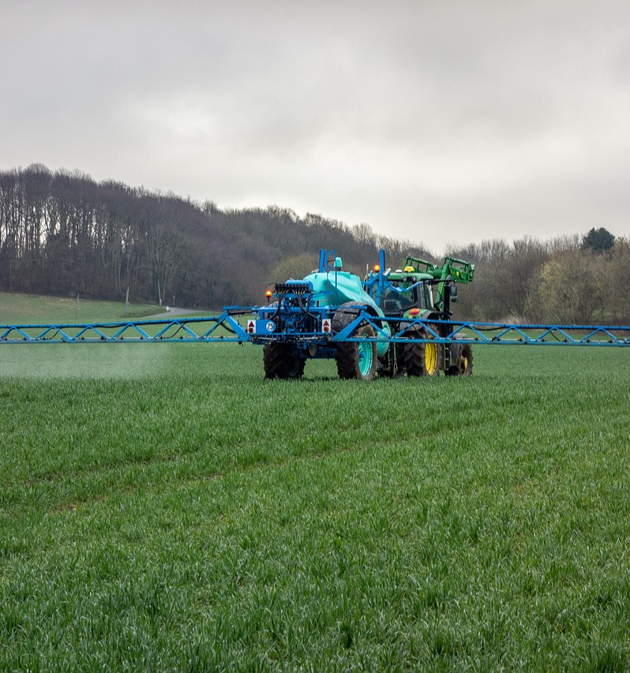
Климатични колебания и натиск върху околната среда: решения, базирани на изкуствен интелект
Изкуственият интелект предлага мощни нови решения, които могат да ни помогнат да реагираме по-ефективно. ‍От подобряване на климатичните прогнози до укрепване на стратегиите за адаптация, ИИ предоставя инструменти, които подобряват процеса на вземане на решения, повишават ефективността и подпомагат по-устойчивото развитие. ‍Разберете как ИИ може да ви помогне във вашата ежедневна работа!

Slide 24
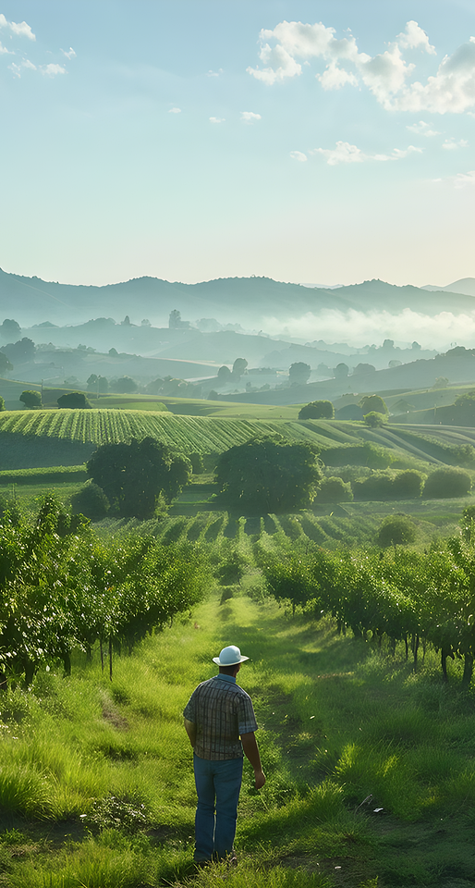
Прогнозиране на климата и ранно предупреждение
01
Анализира данни за климата, сателитни данни и данни от метеорологични станции; Прогнозира екстремни явления (суши, наводнения, горещи вълни); Подпомага вземането на проактивни решения за управление на културите и риска
.
Фитосанитарен контрол и борба с болестите
02
Открива навреме заболявания, вредители и дефицит на хранителни вещества; Използва компютърно зрение за бърза диагностика; Позволява целенасочени обработки с минимално използване на химикали
Климатично ориентирано земеделие
03
Използва изкуствен интелект за оптимизиране на графиците за засаждане и избора на култури; Адаптира селскостопанските практики към променящите се климатични условия; Повишава устойчивостта, като същевременно намалява въздействието върху околната среда

Slide 25
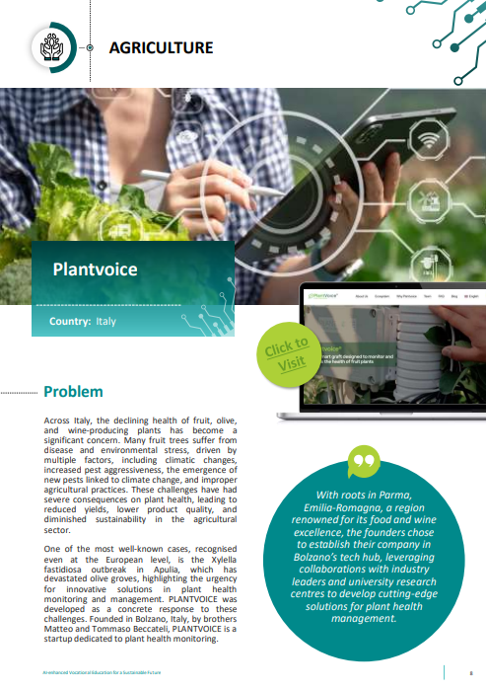


Пример от практиката: Plantvoice
PLANTVOICE® помага на земеделските производители да прогнозират качеството на селскостопанската продукция и да увеличат максимално добивите. Системата се основава на сензорна технология, предлагана като услуга, която събира и анализира вътрешни физиологични данни за растенията, предоставяйки на земеделските производители подробна информация за състоянието на културите. Системата се състои от минимално инвазивно устройство, съвместимо с Phyto, което се вмъква в стъблото на растението и позволява мониторинг на солеността и потоците на сок, нещо като „електрокардиограма на растението“. Тя позволява: • Да се идентифицират признаци на воден стрес • Да се разпознават ранни атаки от гъбички, бактерии и други патогени • Да се анализира реакцията на растението към агрономическите обработки
(Субтитри) Plantvoice за производителите на ЯБЪЛКИ във Вал ди Нон (Трентино) и Южен Тирол – YouTube

Slide 26

Ефективно използване на ресурсите и намаляване на разходите в селското стопанство:
Решения чрез изкуствен интелект
Изкуственият интелект предлага мощни инструменти, които помагат на земеделските стопани да произвеждат повече с по-малко ресурси, да оптимизират дейността си и да намалят финансовия риск. Превръщайки данните в полезна информация, изкуственият интелект дава възможност за по-разумни решения, по-висока ефективност и дългосрочна устойчивост.

Slide 27
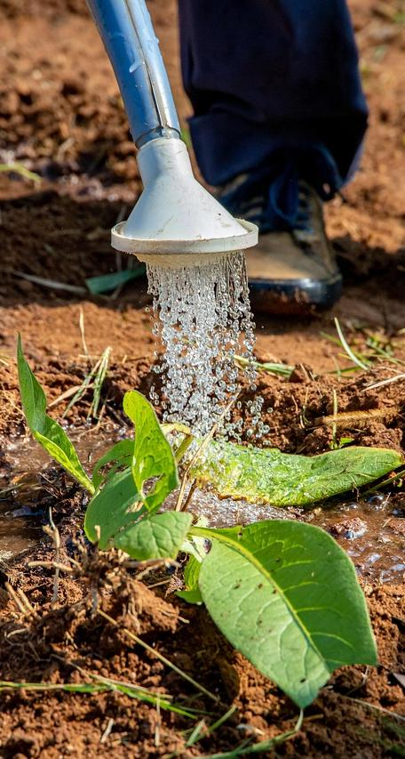
Прецизно напояване
01
Анализира влажността на почвата, метеорологичните прогнози и нуждите на културите; Доставя вода само там, където и когато е необходимо; Намалява загубата на вода и потреблението на енергия
.
Интелигентно торене
02
Моделите за машинно обучение изчисляват точните нужди от хранителни вещества; Предотвратяват прекомерното торене и отмиването; Намаляват употребата на торове, като същевременно поддържат добивите
Оптимизация на енергопотреблението
03
Планира работата на машините и напоителните системи в периодите с ниски цени на енергията; Подобрява ефективността на помпите, оранжериите и системите за съхранение; Намалява потреблението на гориво и електроенергия

Slide 28
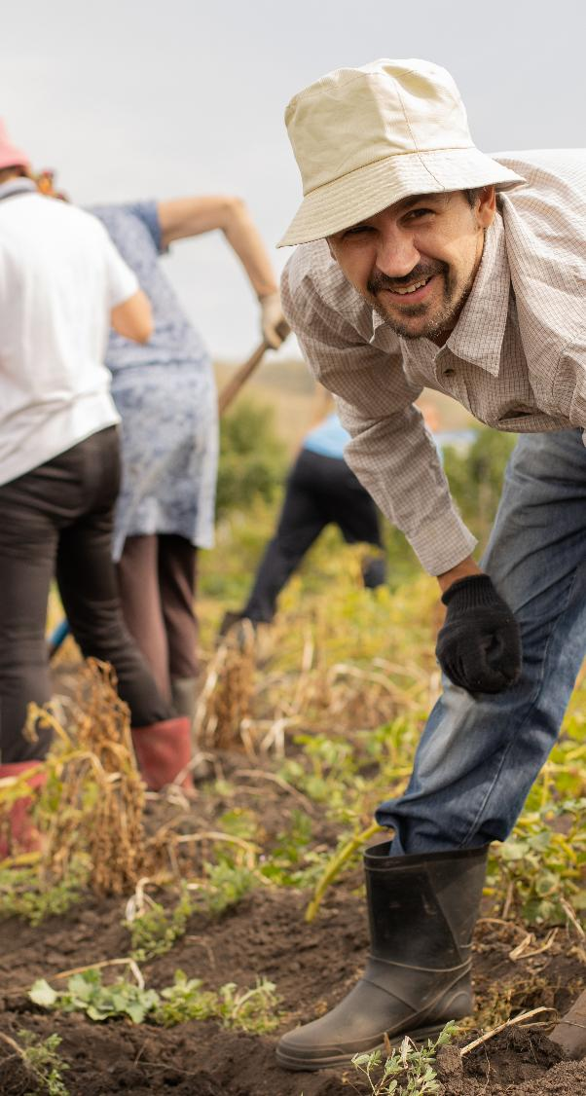
Оптимизирано използване на входящите ресурси
04
Изкуственият интелект препоръчва минимални дози семена, торове и пестициди; Намалява зависимостта от скъпи производствени ресурси; Поддържа или подобрява производителността
.
Ранно откриване на проблеми
05
Компютърното зрение позволява ранното откриване на вредители, болести и проблеми с храненето; предотвратява скъпоструващите загуби на реколтата; дава възможност за целенасочени и икономични мерки

Slide 29
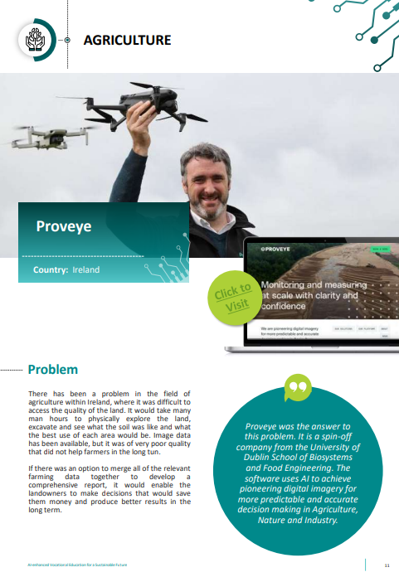
Proveye
Proveye е система за дистанционно наблюдение, базирана на изкуствен интелект, която обработва сателитни, дронни и наземни изображения, за да предоставя точна информация в почти реално време за управлението на селското стопанство и околната среда.
Основните ѝ възможности са:
•Мониторинг на пасищата (ProvGrass): Автоматично измерва покритието, растежа и потенциала за добив на пасищата.
•Прецизно торене (ProvVari): Генерира карти за торене с променлива доза, които могат да намалят използването на азот. •Проследяване на околната среда и устойчивостта: Подпомага проверката на секвестирането на въглерод, биоразнообразието и природосъобразните решения в пасищата и влажните зони. •Интегриран център за данни: Комбинира данни от сателити, безпилотни летателни апарати и сензори на място в една платформа за наблюдение на промените в земеползването и рисковете като суша или пожари

Slide 30
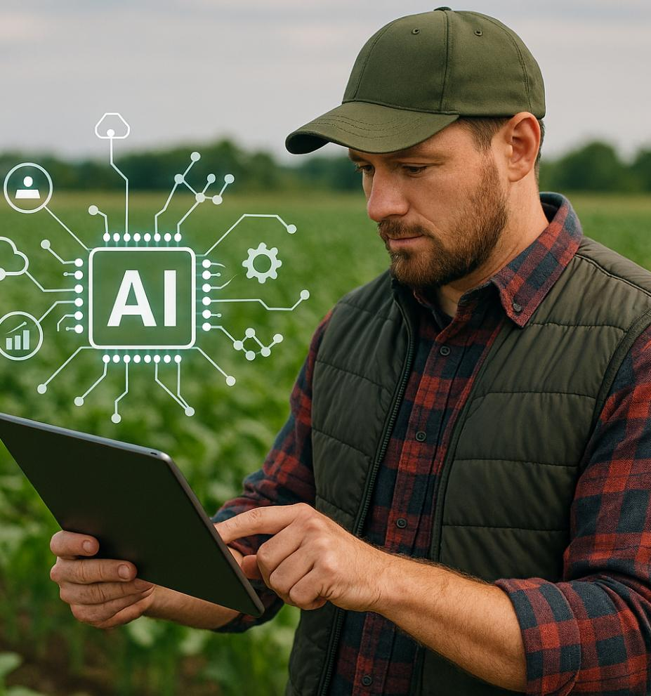
Недостиг на работна ръка и липса на квалифицирани кадри: решения с изкуствен интелект
Изкуственият интелект предлага практични и мащабируеми решения, които спомагат за преодоляване на разминаването, породено от недостига на работна ръка и нарастващата нужда от социални умения. Чрез автоматизиране на ключови задачи, опростяване на сложни решения и подпомагане на бързото усъвършенстване на уменията, ИИ дава възможност на земеделските стопанства да работят ефективно дори при ограничени човешки ресурси.

Slide 31
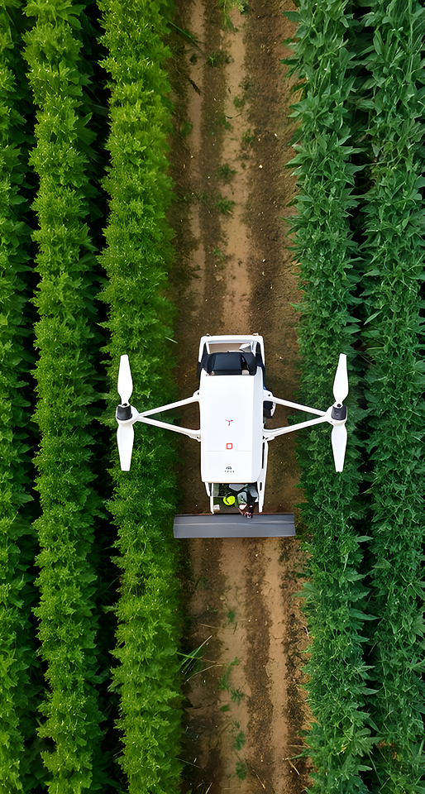
Автоматизация и роботика
01
Автономните машини намаляват нуждата от ръчен труд; дроновете ефективно изпълняват задачи по наблюдение, пръскане и картографиране; роботите се справят с повтарящи се и отнемащи време задачи с висока прецизност
.
Подкрепа при вземането на решения с помощта на изкуствен интелект
02
Предоставя указания за засаждане, напояване и управление на културите; Опростява сложните агрономически решения; Препоръките в реално време подобряват производителността
Интелигентно обучение и трансфер на знания
03
Приложенията, базирани на изкуствен интелект, предоставят подробни инструкции за селскостопанските задачи; Виртуалните асистенти и чатботовете предлагат незабавна агрономическа подкрепа; Дигиталните инструменти за обучение спомагат за бързото и икономично повишаване на квалификацията на персонала

Slide 32
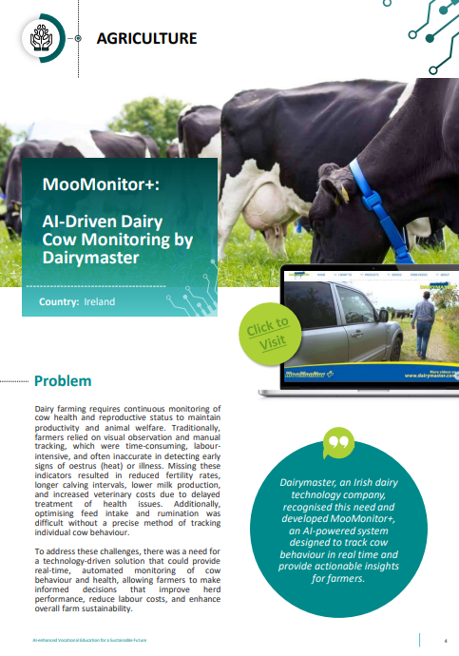
Пример: MooMonitor
MooMonitor+ е система за наблюдение на поведението на кравите. Тя се занимава с въпросите на плодовитостта и здравето на животните, като въвежда революционна технология за носими устройства във фермерските стопанства. Това променя селското стопанство чрез използването на технологии от областта на облачните изчисления, носимите сензори и големите данни, за да подобри мониторинга на здравето и репродуктивната функция. Системата позволява индивидуално наблюдение на животните, като изпраща сигнали за поведението им на фермерите, когато засече възможни здравословни проблеми. Това дава възможност за ранна намеса, намаляване на употребата на антибиотици и по-добри показатели за възстановяване във фермата.
What is MooMonitor+ ? - YouTube

Slide 33

Упражнение за самоанализ
Практическо приложение на изкуствения интелект във вашата среда
1 В кои аспекти от ежедневната или сезонната ви селскостопанска работа изкуственият интелект би могъл да намали усилията или да подобри качеството? (Помислете за цялата верига на стойността: планиране → производство → прибиране на реколтата → логистика.)
2 Ако можехте да автоматизирате или подобрите една задача с изкуствен интелект, коя би била тя и защо?
3 Какъв малък експеримент с изкуствен интелект с нисък риск бихте могли да опитате през следващия сезон?
4 Какви умения, партньори или технологии биха ви били необходими, за да осъществите това?

Slide 34
04
Част 4-
Как да запазим преднината си? Решения и поглед към бъдещето

Slide 35
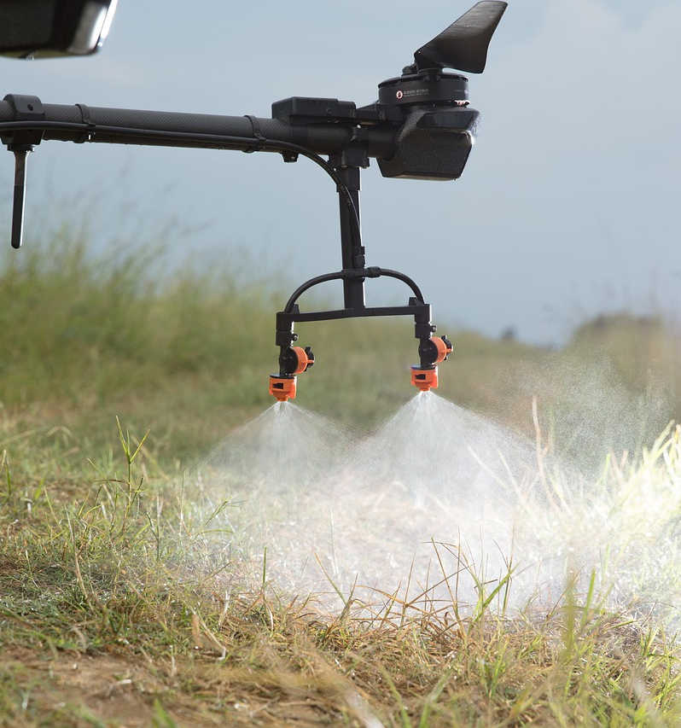
Да изпреварваме предизвикателствата, свързани с изкуствения интелект в селското стопанство
Изкуственият интелект може да подпомогне селското стопанство, но за да се запази преднината, са необходими солидни дигитални умения, практически опит и информирано вземане на решения. Земеделските производители трябва да съчетават информацията, предоставена от изкуствения интелект, със собствените си познания, да избират технологии, които отговарят на техните нужди, и да работят в тясно сътрудничество с партньорите си. Ясният фокус върху устойчивостта и отговорното използване ще гарантира дългосрочна устойчивост и успех.

Slide 36
Основни рискове и предизвикателства
1. Собственост върху данните и поверителност
На кого принадлежат данните, събирани от сензори, дронове и платформи за изкуствен интелект?
- Земеделски стопани
- Технологични компании
- Правителства
Това все още е сива зона и може да доведе до дисбаланс в силите.
2. Зависимост от големите технологични компании
Ако инструментите за изкуствен интелект станат незаменими, съществува риск малките земеделски стопани да станат зависими от скъпи патентовани системи. Това може да задълбочи пропастта между големите индустриални стопанства и дребните земеделски стопани.

Slide 37
Основни рискове и предизвикателства
3. Загуба на работни места
Автоматизацията може да намали нуждата от:
•Полеви работници
•Оператори на техника
•Някои агрономически длъжности
Ще се появят нови работни места, но не всеки ще успее лесно да се приспособи, особено по-възрастните работници
4. Рискове за околната среда
Изкуственият интелект може да оптимизира селското стопанство, но също така може да доведе до:
•Прекомерна интензификация
•Монокултури
•Прекомерно използване на ресурси
Ако алгоритмите за печалба вземат превес, това може да се отрази негативно на устойчивостта.

Slide 38
Основни рискове и предизвикателства
5. Пристрастност и неточни прогнози
Изкуственият интелект не е съвършен; моделите за изкуствен интелект, обучени въз основа на ограничени или пристрастни данни, могат:
•Да преценят погрешно състоянието на почвата
•Да препоръчат вредни практики
•Да се провалят при необичайни климатични явления
Трябва да помним, че селското стопанство е хаотично и непредсказуемо.
6. Заплахи за киберсигурността
Свързаните ферми могат да бъдат хакнати. Могат да възникнат следните предизвикателства:
•Изключване на напоителните системи
•Погрешно насочване на автономните трактори
•Нарушаване на веригите за доставки

Slide 39
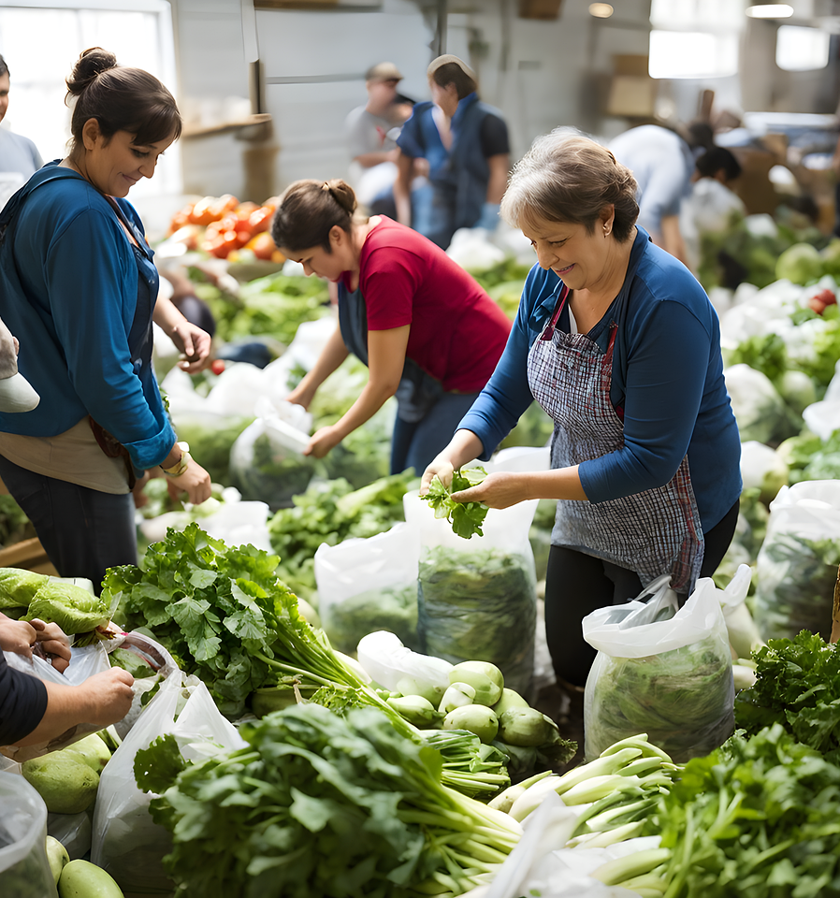
С поглед към бъдещето
Земеделските производители, политиците и доставчиците на технологии трябва да отчитат и предвидят тези уязвимости, като въведат предпазни мерки на всеки етап от внедряването. Трябва да се гарантира, че човешкият опит ще продължи да играе централна роля. Подхождайки към изкуствения интелект едновременно с ентусиазъм и предпазливост, селскостопанският сектор може да се възползва от иновациите, като същевременно защити устойчивостта и трайността на хранителните системи, от които всички ние зависим.

Slide 40
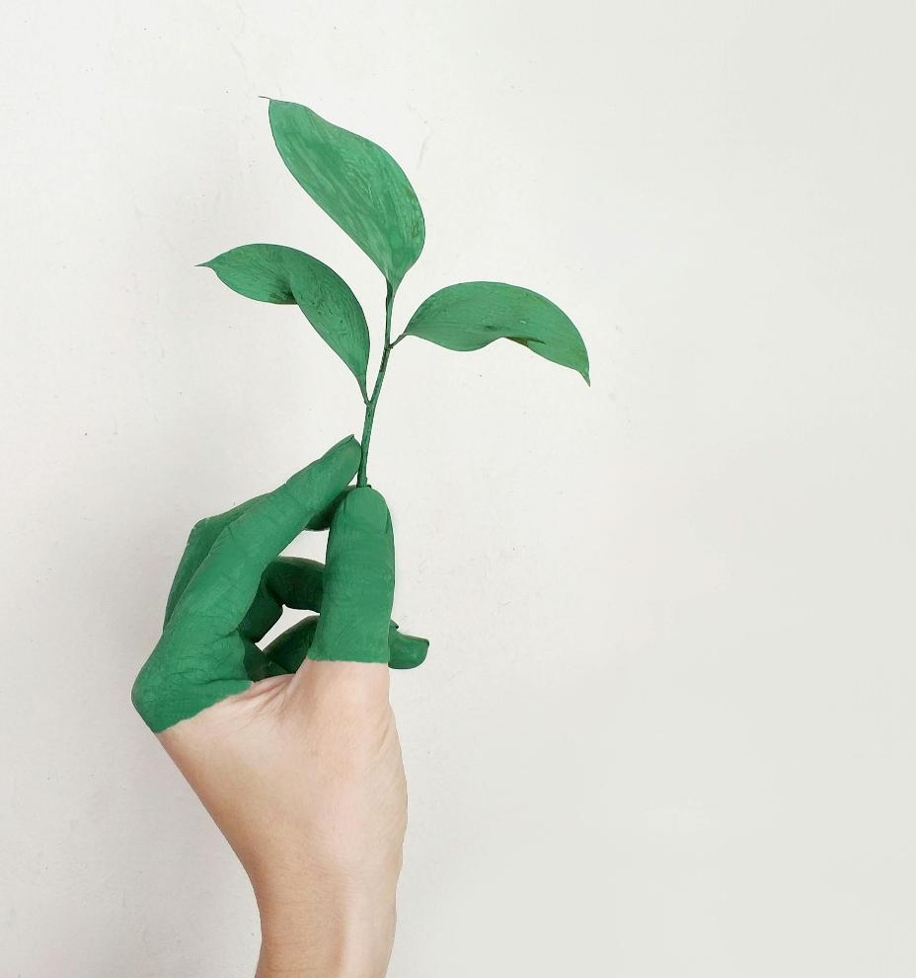
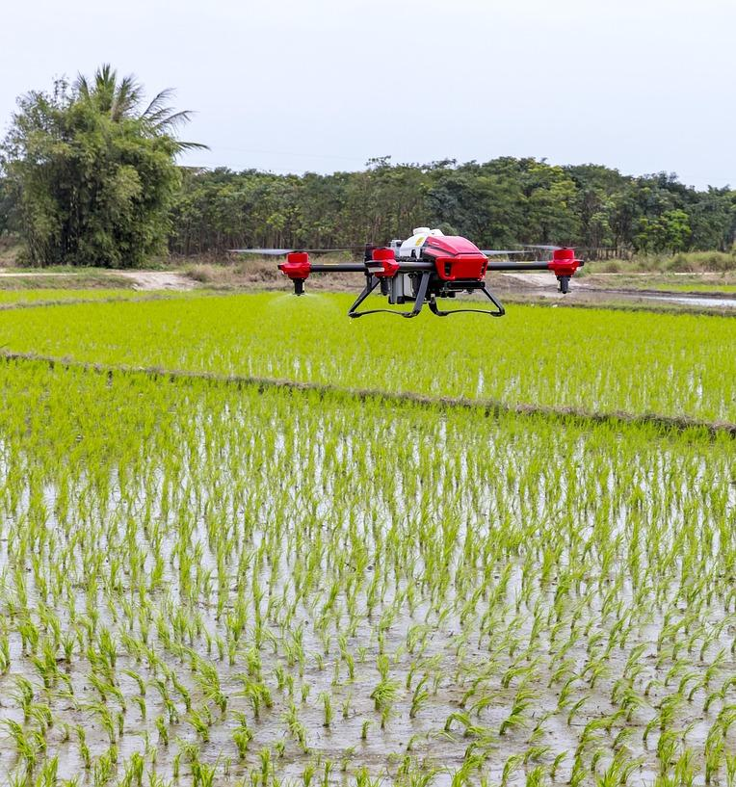
Страните, които използват изкуствен интелект най-широко в селското стопанство
Според глобални анализи и класации страните, които са най-напреднали в областта на селското стопанство, задвижвано от изкуствен интелект, обикновено са тези със силен технологичен сектор, голяма селскостопанска индустрия и значителни инвестиции в цифровото земеделие.

Slide 41

Водещи държави, които използват изкуствен интелект в селското стопанство
🇯🇵 4. Япония: Япония широко използва изкуствен интелект в: • роботизирано събиране на реколтата • интелигентни оранжерии • автоматизирано наблюдение на добитъка
САЩ 1. Съединени щати; САЩ са широко признати за световен лидер в областта на изкуствения интелект в селското стопанство, благодарение на: • Усъвършенствани технологии за прецизно земеделие; • Силни стартиращи компании в областта на агротехнологиите; • Широко разпространеното използване на роботика, дронове и машинно обучение
🇨🇳 5. Китай: Китай бързо разширява приложението на изкуствения интелект в селското стопанство чрез: • пръскане на култури с дронове • платформи за интелигентно земеделие • подкрепяни от правителството програми за цифрово земеделие
🇧🇷 7. Бразилия: Бразилия използва изкуствен интелект за оптимизиране на: • Мащабното земеделско производство • Наблюдението чрез сателити • Прецизното управление на животновъдството
🇮🇱 3. Израел: Израел е известен с най-модерните си агротехнологии, сред които: • Системи за напояване, задвижвани от изкуствен интелект • Мониторинг на културите чрез компютърно зрение • Инструменти за ранно откриване на болести
🇮🇳 6. Индия: Индия разширява прилагането на изкуствен интелект, за да подкрепи милиони земеделски стопани, като се фокусира върху: • Прогнозна аналитика за времето и добивите от културите • Мобилни инструменти за консултации, базирани на изкуствен интелект • Партньорства между публичния и частния сектор
🇳🇱 2. Нидерландия: Въпреки малките си размери, Нидерландия е лидер в иновациите в селското стопанство, като използва изкуствен интелект за: • Автоматизация на оранжериите • Високотехнологично наблюдение на културите • Устойчиво производство на храни

Slide 42
Пример от практиката: Преобразуване на отглеждането на захарна тръстика с помощта на изкуствен интелект
В град Бармати, Индия, отглеждането на захарна тръстика е от ключово значение за селското стопанство, но традиционните селскостопански подходи и инструменти водят до високи разходи и неефективност. Компанията „Map my Crop“ внедри своята платформа за сателитно наблюдение на културите, за да подобри отглеждането на захарна тръстика. Използвайки агрономически съвети, базирани на изкуствен интелект, и техники за прецизно земеделие, компанията помогна на земеделските стопани да подобрят производителността, да намалят разходите и да подобрят състоянието на културите.
Цел: Повишаване на качеството и добива на захарна тръстика при оптимизиране на използването на ресурсите.
Решение: Използване на платформа за сателитно наблюдение на културите, която предлагаше:
•Информация в реално време
•Откриване на потенциални предизвикателства
•Прецизни препоръки за земеделие
For more details

Slide 43
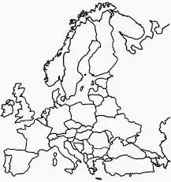
ЕС и изкуственият интелект в селското стопанство
Холандия • Пионер в областта на интелигентните оранжерии и прецизното градинарство • Широко използване на сензори, роботика и изкуствен интелект за климатичен контрол
Франция • Голям селскостопански сектор • Приложение на изкуствен интелект в лозарството, откриването на болести по културите и оптимизацията на веригата на доставки
В цяла Европа селскостопанските политики на ЕС насърчават внедряването на изкуствен интелект в световното селско стопанство, като на тях се падат 5 % от приложенията на изкуствен интелект в селското стопанство в световен мащаб. Анализът на почвата с помощта на изкуствен интелект оптимизира използването на торове. Европейските компании в областта на агрохранителните технологии подобряват прецизното земеделие. Интелигентните ферми с автоматизация чрез изкуствен интелект намаляват въглеродния отпечатък.
Германия • Силен инженерен сектор • Изкуствен интелект, използван за автоматизация на машини, наблюдение на добитъка и анализ на почвата
Испания • Изкуствен интелект за управление на напояването в райони с недостиг на вода • Наблюдение с дронове при отглеждането на плодове и маслини
Италия • Изкуствен интелект в лозя, маслинови насаждения и специални култури • Акцент върху подобряването на качеството и прогнозирането на климатичните рискове

Slide 44
Основни изводи
•Селското стопанство е изправено пред сериозни предизвикателства – от климатичната нестабилност до недостига на работна ръка и нарастващото глобално търсене – но тези предизвикателства създават и възможности за подобрение чрез изкуствен интелект.
•Изкуственият интелект не замества земеделските производители, а обогатява техния опит и подпомага създаването на по-устойчиви и ефективни хранителни системи.
•Изкуственият интелект променя начина, по който отглеждаме, управляваме и защитаваме нашите хранителни системи. От прогнозната аналитика, която помага на земеделските производители да предвидят сушите, през автономните машини, които намаляват натиска върху работната ръка, до прецизните инструменти, които свеждат до минимум отпадъците и въздействието върху околната среда. • Приемането на ИИ означава също така признаване на рисковете, свързани с него, като например поверителността на данните, алгоритмичната пристрастност, прекомерната зависимост от автоматизацията и разширяващата се пропаст между технологично напредналите региони и тези, които са изостанали, които представляват реални предизвикателства.

Slide 45
Основни изводи
•Бъдещето на селското стопанство ще зависи от това колко отговорно използваме изкуствения интелект. Изкуственият интелект не е магия; той е мощен инструмент. И както всеки инструмент, неговото въздействие зависи от ценностите, управлението и отговорното му използване.
•Ето защо трябва да се погрижим да подпомогнем земеделските стопани, вместо да ги заместваме, да защитим екосистемите, вместо да ги експлоатираме, и да гарантираме, че технологичният напредък укрепва продоволствената сигурност за всички.
Отговорното използване на изкуствения интелект може да ни помогне да развием селско стопанство, което е по-устойчиво, по-екологично и по-човечно от всякога.

Slide 46

следвайте нашето пътуване
Благодарим Ви
www.sustainvet.eu

